Slide 1
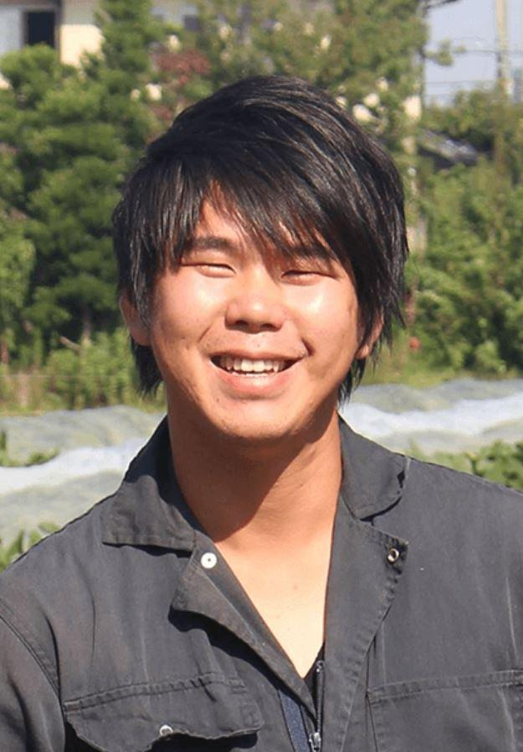
伊藤 文弥
特定非営利活動法人 つくばアグリチャレンジ/代表理事
専門分野:
食・農,社会課題,知的交流
ｲﾍﾞﾝﾄﾛｰﾙ:
パネリスト
活動拠点:
茨城県つくば市
紹介:
1988年生まれ。筑波大学在学中より前代表理事の五十嵐の下で議員インターンシップを行い、農業の問題、障害者雇用の問題を知る。農業法人みずほにて研修を実施。ホウレンソウ農家を中心に農業の専門知識を学ぶ。同時に障害者自立支援施設でも勤務し、障害者福祉についても実地で現状を学び、つくばアグリチャレンジを五十嵐とともに設立、副代表理事に就任。第一回いばらきドリームプランプレゼンテーション大賞受賞。2012年公益財団法人日本青年会議所主催の人間力大賞にてグランプリ受賞、2013年世界青年会議所主催の「世界の傑出した若者10人」選出。
PR:
私たちごきげんファームは、障がいのある人たちが働く農場です。 地域の耕作放棄地を使い、年間100品種以上の野菜を作り、野菜セットを販売しています。 野菜を作る以外にも、地域の農家さんのお手伝いや、地域の方に向けた体験農園の運営をしています。 2011年から始まったこの農場では、今では様々な障がいのある人たち100名以上が働いてます。 年齢も障がいの種別も程度も様々な人が働いています。 どんな障がいのある人でも、どんな過去がある方でも、障がいのある人は受け入れています。 みなさんの「働きたい！」という連絡をいつでもお待ちしています。

